Slide 1
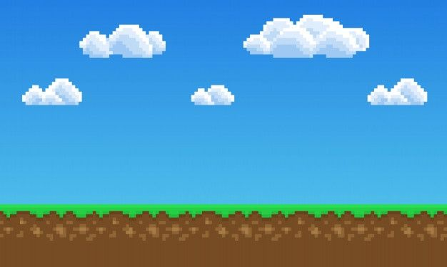
Архангельский колледж телекоммуникаций
Разработка игры платформера
на pyhton
Абрамова
Полина Александровна
Notes:
<номер>

Slide 2







Языки программирования
Notes:
<номер>

Slide 3




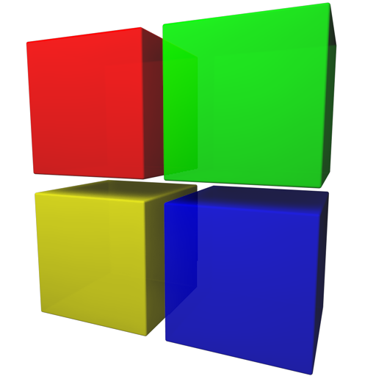
Среды программирования
Notes:
<номер>

Slide 4
PyCharm
— это кроссплатформенная интегрированная среда разработки для языка программирования Python, разработанная компанией JetBrains на основе IntelliJ IDEA. Предоставляет пользователю комплекс средств для написания кода и визуальный отладчик.
Notes:
<номер>

Slide 5
Жанр платформер
В платформерах игровой процесс построен вокруг прыжков. Это может быть акробатика с видом сбоку или от третьего лица. Вы скачете по тем самым платформам, совершаете рывки, отталкиваетесь от стен, собираете бонусы. Запас жизней обычно ограничен, потеряли все — откатываетесь к старту уровня. Чтобы пополнить количество жизней, необходимо хватать какие-нибудь колечки и фрукты. Путь к цели преграждают пропасти и противники.
Notes:
<номер>

Slide 6

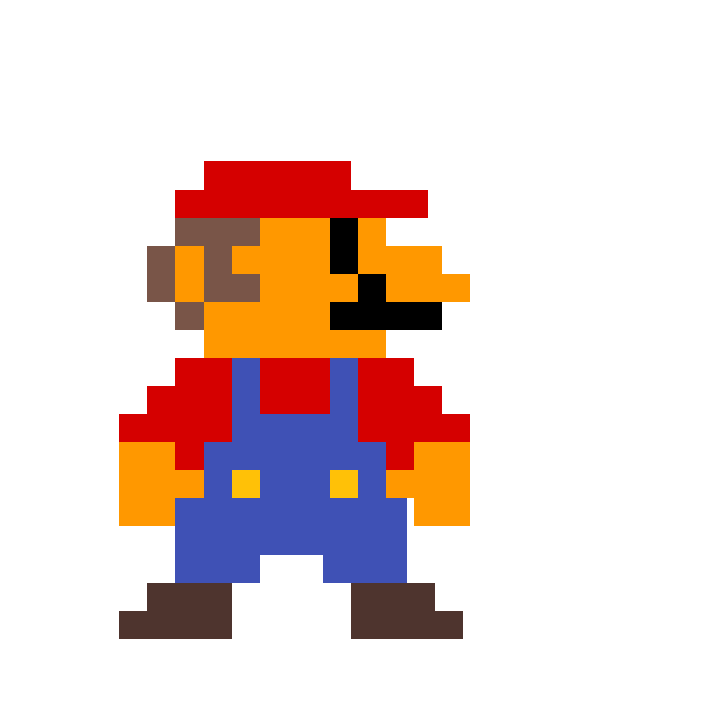



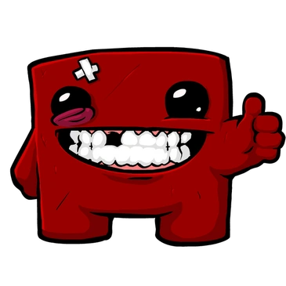
Платформеры
Notes:
<номер>

Slide 7
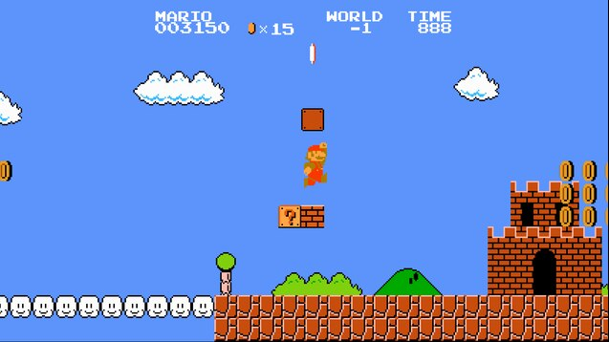
Notes:
<номер>

Slide 8
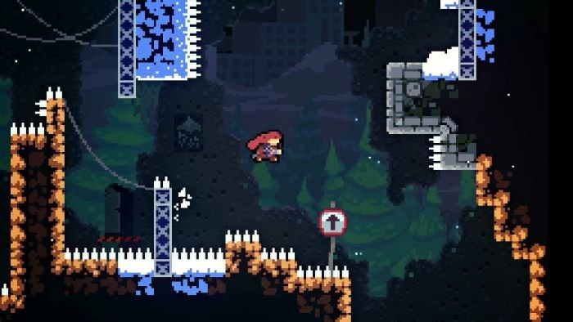
Notes:
<номер>

Slide 9
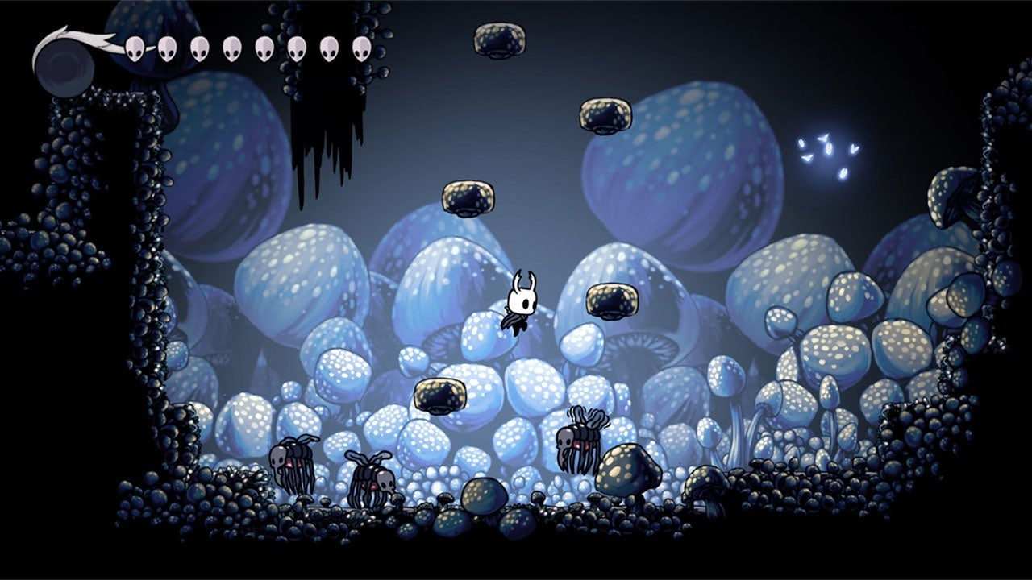
Notes:
<номер>

Slide 10

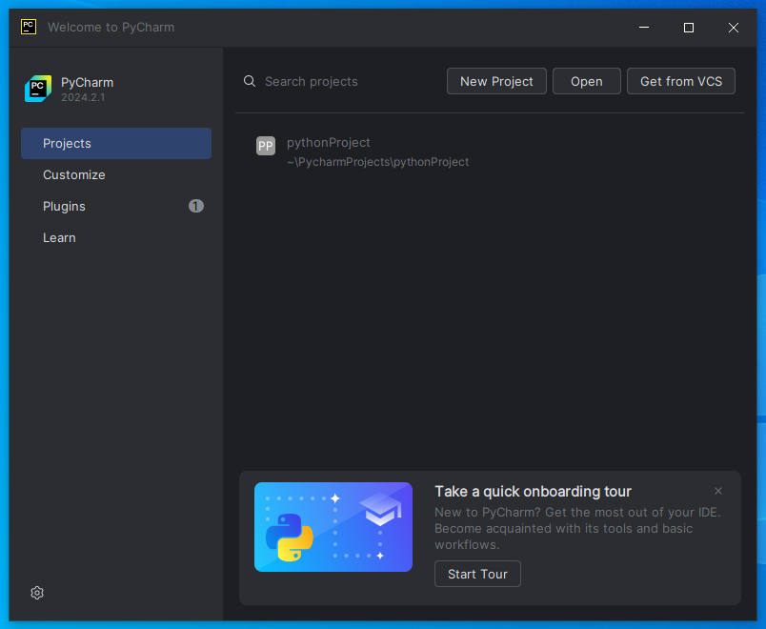
Создание проекта
Notes:
<номер>

Slide 11
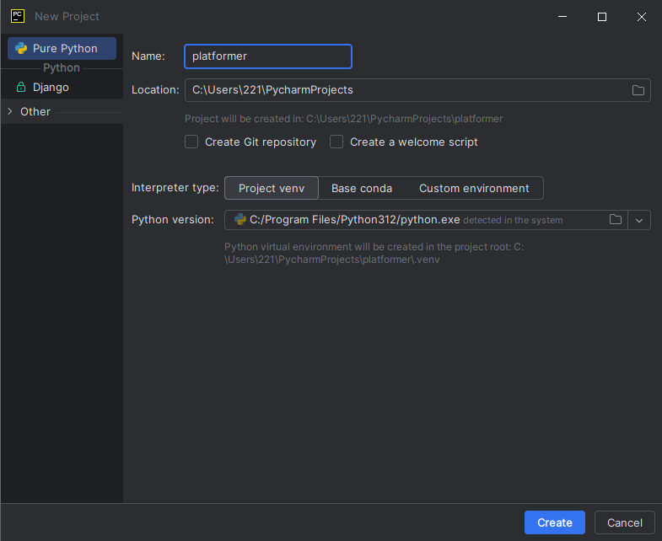

Slide 12
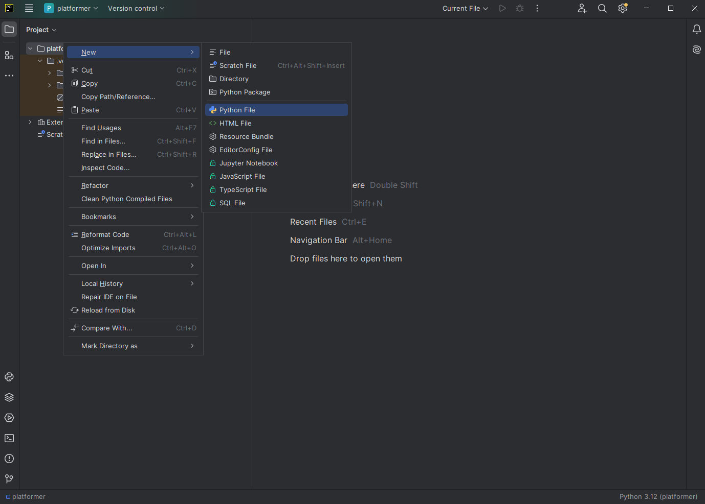

Slide 13
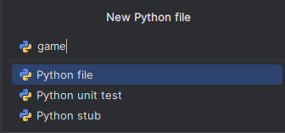

Slide 14
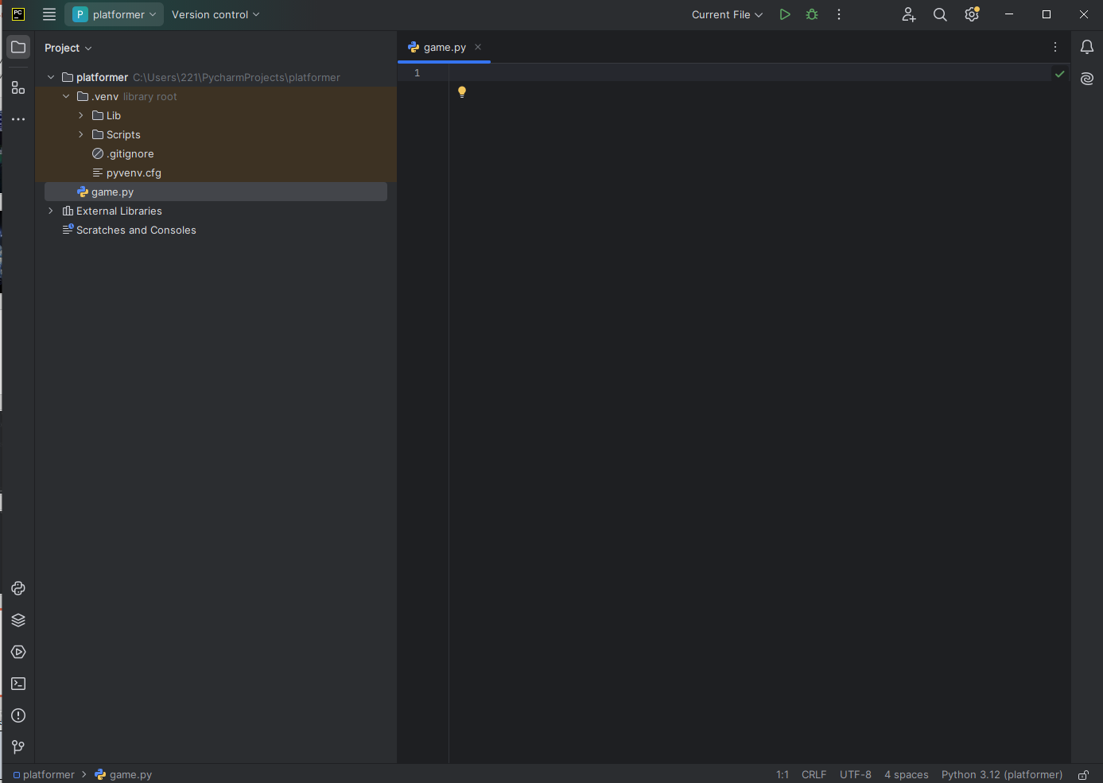

Slide 15
1. Подключение библиотек
import pygame
import sys
Notes:
<номер>

Slide 16
2. Инициализация pygame
pygame.init()
Notes:
<номер>

Slide 17
3. Настройки экрана
# Настройки экрана
WIDTH, HEIGHT = 800, 600
screen = pygame.display.set_mode((WIDTH, HEIGHT))
pygame.display.set_caption("Платформер")
Notes:
<номер>

Slide 18
4. Установка фона
# Фон
background = pygame.image.load('background.png')
background_width, background_height = background.get_size()
scaled_background = pygame.transform.scale(background, (WIDTH, HEIGHT))
Notes:
<номер>

Slide 19
5. Указание цветов
# Цвета
WHITE = (255, 255, 255)
BLUE = (0, 0, 255)
PLATFORM_COLOR = (29, 171, 68)
BLACK = (0, 0, 0)
Notes:
<номер>

Slide 20
6. Создание игрока
# Игрок
player_width, player_height = 70, 70
player_x, player_y = WIDTH // 2, HEIGHT - player_height - 50
player_speed = 5
player_jump_speed = 15
player_gravity = 1
player_velocity_y = 0
is_jumping = False
Notes:
<номер>

Slide 21
7. Изображение игрока
# Импорт изображения
player_image = pygame.image.load('Mario.png').convert_alpha()
scaled_image = pygame.transform.scale(player_image, (player_width, player_height))
Notes:
<номер>

Slide 22
8. Создание платформ
# Платформы
platforms = [
pygame.Rect(0, HEIGHT - 50, WIDTH, 50),
pygame.Rect(200, 400, 200, 20),
pygame.Rect(500, 300, 150, 20),
pygame.Rect(100, 200, 150, 20),
]
Notes:
<номер>

Slide 23
9. Игровой цикл
clock = pygame.time.Clock()
running = True
while running:
screen.blit(scaled_background, (0, 0))
Notes:
<номер>

Slide 24
9.1. Обработка событий
  # Обработка событий
for event in pygame.event.get():
if event.type == pygame.QUIT:
running = False
Notes:
<номер>

Slide 25
9.2. Управление игроком
  # Управление игроком
  keys = pygame.key.get_pressed()
  if keys[pygame.K_LEFT] and player_x > 0:
  player_x -= player_speed
  if keys[pygame.K_RIGHT] and player_x < WIDTH - player_width:
  player_x += player_speed
  if keys[pygame.K_SPACE] and not is_jumping:
  is_jumping = True
  player_velocity_y = -player_jump_speed
Notes:
<номер>

Slide 26
9.3. Гравитация и прыжок
  player_rect = pygame.Rect(player_x, player_y, player_width, player_height)
  for platform in platforms:
  if not player_rect.colliderect(platform) and is_jumping != True:
  is_jumping = True
  break
Notes:
<номер>

Slide 27
9.4. Прыжок
  if is_jumping:
  player_y += player_velocity_y
  player_velocity_y += player_gravity
  for platform in platforms:
  if player_rect.colliderect(platform) and player_velocity_y > 0:
  is_jumping = False
  player_y = platform.y - player_height +1
  player_velocity_y = 0
  break
  if player_y > HEIGHT:
  player_y = HEIGHT - player_height
  is_jumping = False
  player_velocity_y = 0
Notes:
<номер>

Slide 28
9.5. Добавление платформ
  # Отрисовка платформ
  for platform in platforms:
  pygame.draw.rect(screen, GREEN, platform)
Notes:
<номер>

Slide 29
9.6. Отрисовка персонажа
  if is_jumping:
  player_y += player_velocity_y
  player_velocity_y += player_gravity
  # Проверка столкновений с платформами
  for platform in platforms:
  if player_rect.colliderect(platform) and player_velocity_y > 0:
  is_jumping = False
  player_y = platform.y - player_height +1
  player_velocity_y = 0
  break
  # Если игрок падает за пределы экрана
  if player_y > HEIGHT:
  player_y = HEIGHT - player_height
  is_jumping = False
  player_velocity_y = 0
Notes:
<номер>

Slide 30
9.7. Обновление кадра
  # Обновление экрана
  pygame.display.flip()
  clock.tick(60)
Notes:
<номер>

Slide 31
10. Конец игры
  # Завершение игры
  pygame.quit()
  sys.exit()
Notes:
<номер>

Slide 32
Задание
- Попробуйте изменить спрайт (картинку) игрока.
- Попробуйте изменить размер и положение платформ.
Notes:
<номер>

Slide 33
Что можно добавить в игру?
- Враги
- Здоровье
- Различные препятствия
- Способности
- Конец игры
Notes:
<номер>

